Slide 1
时间自动机形式验证工具
代立云

Slide 2
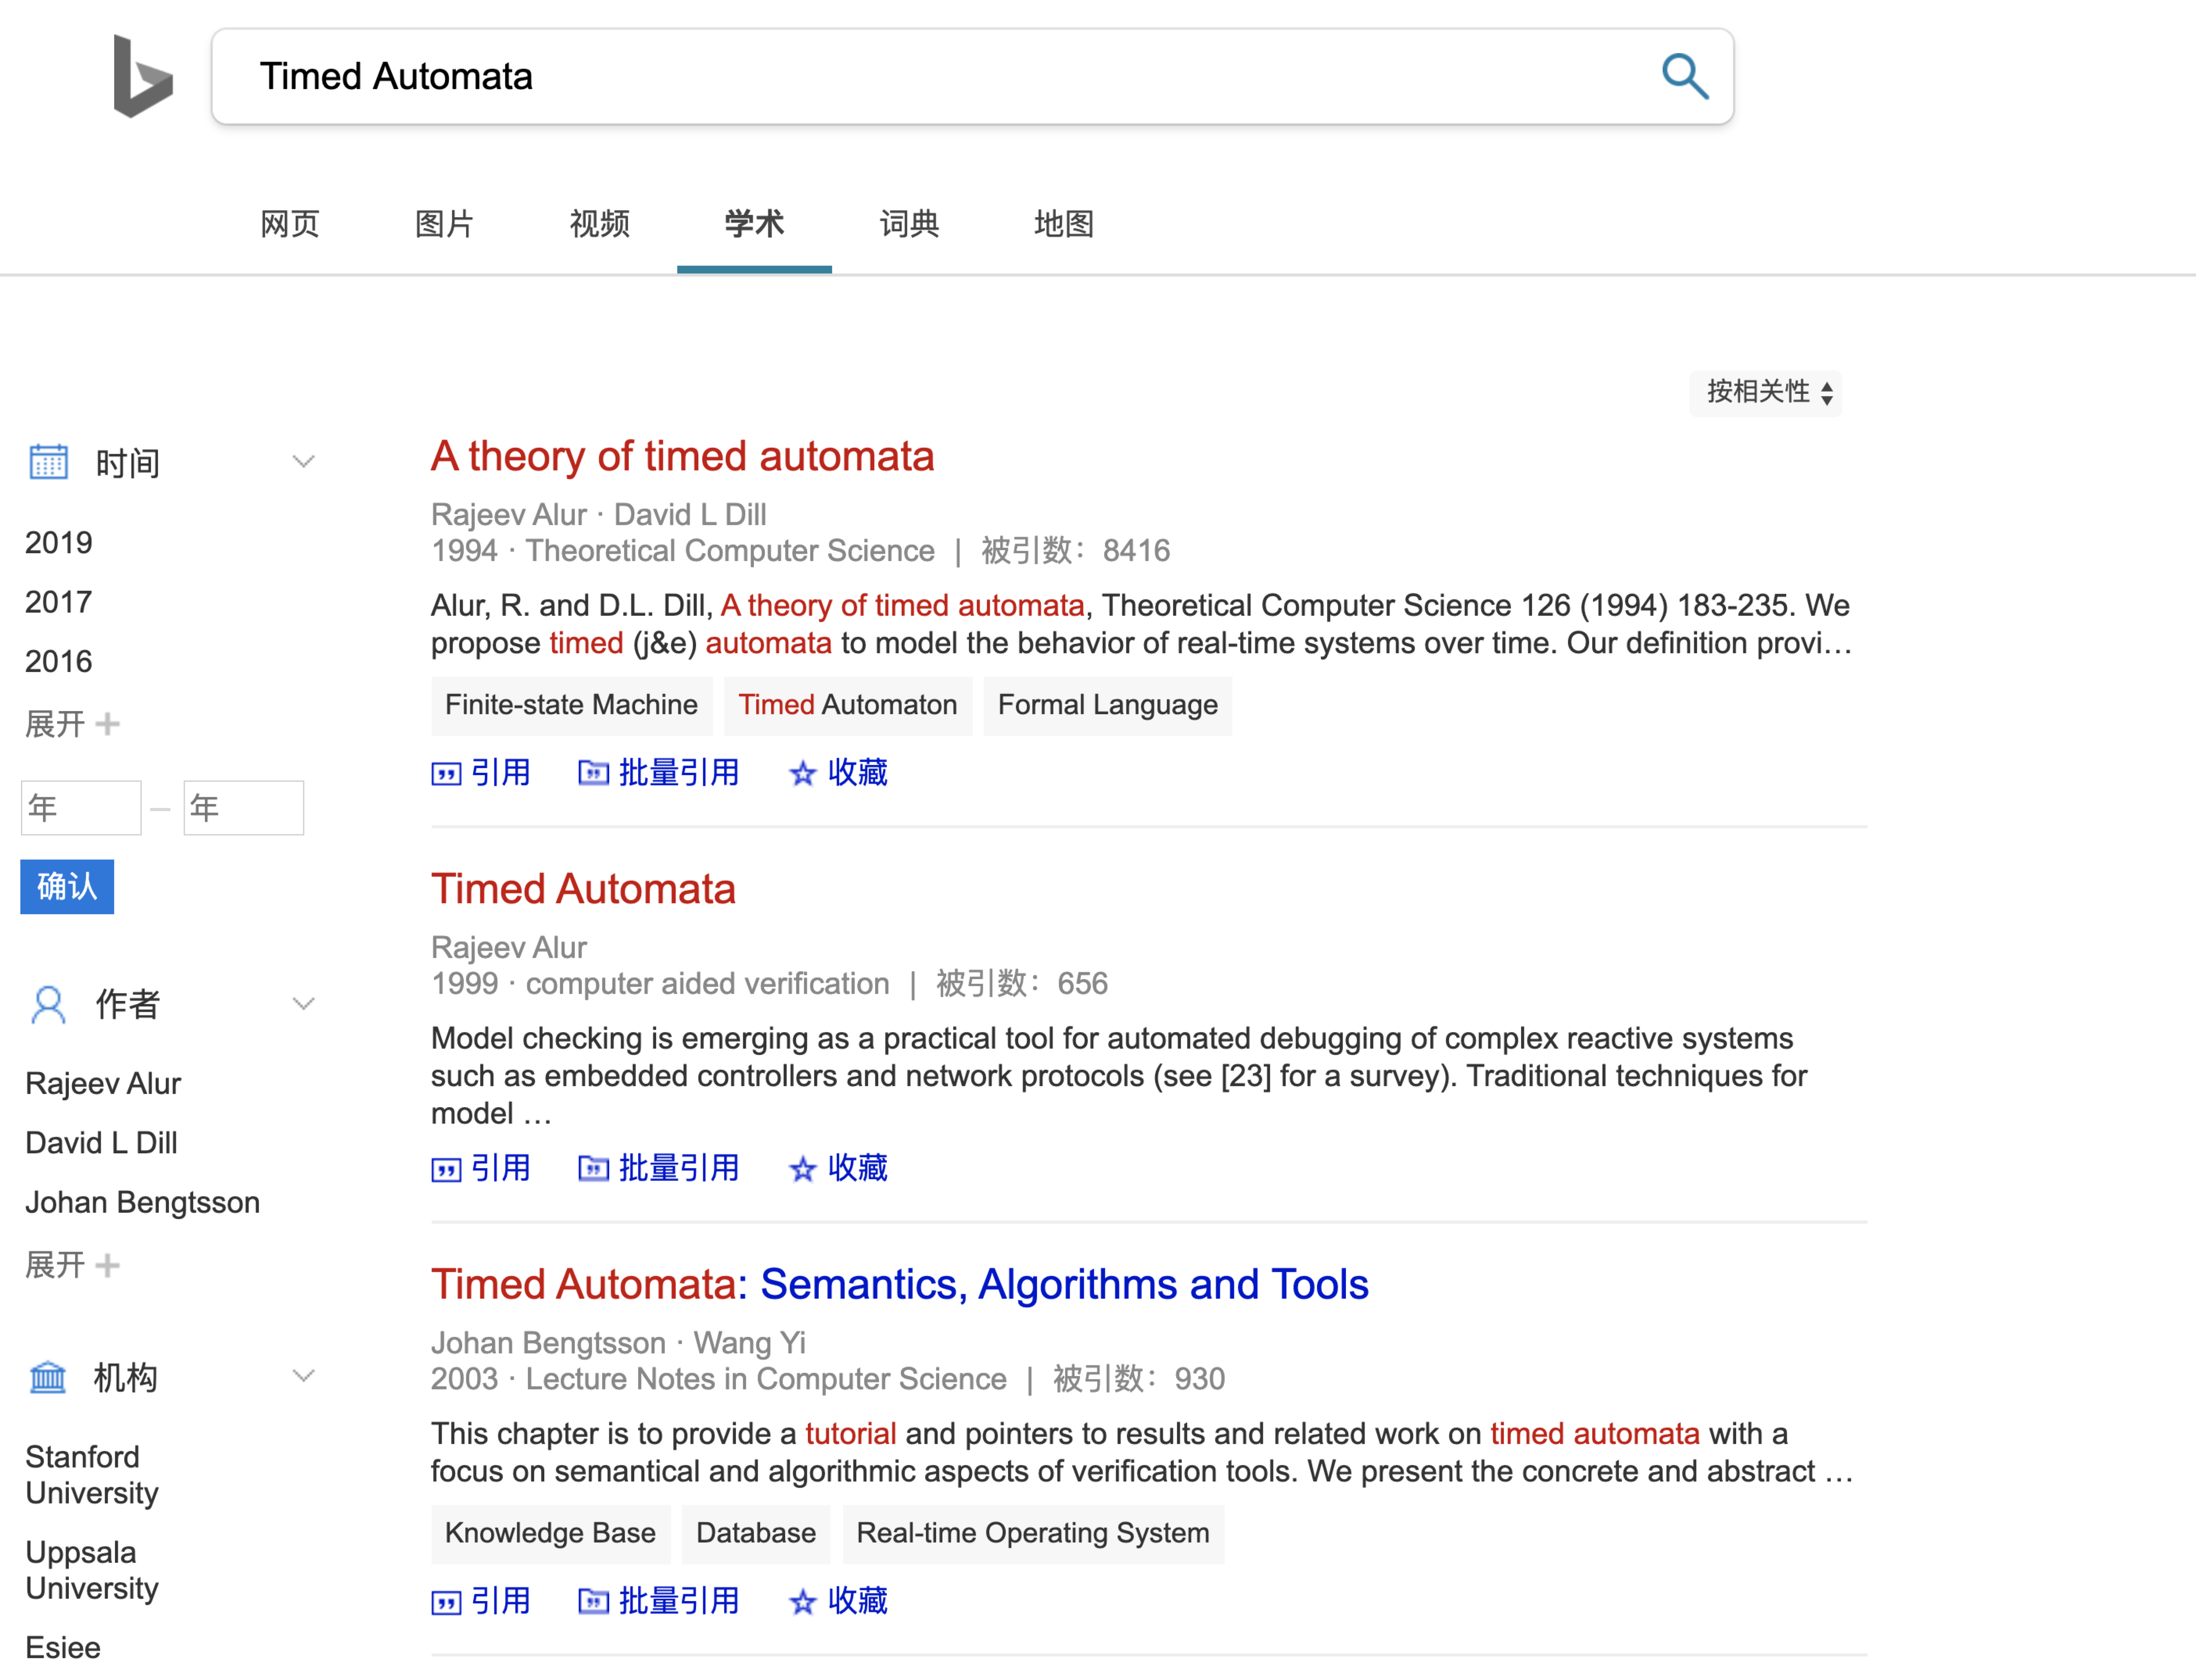
Timed Automata （TA）

Slide 3
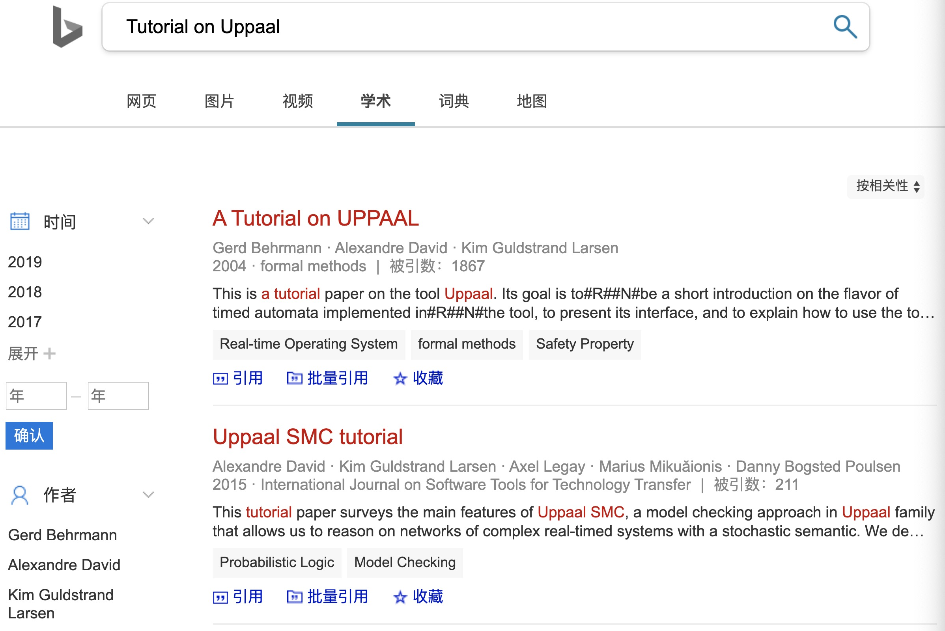
UPPAAL

Slide 4
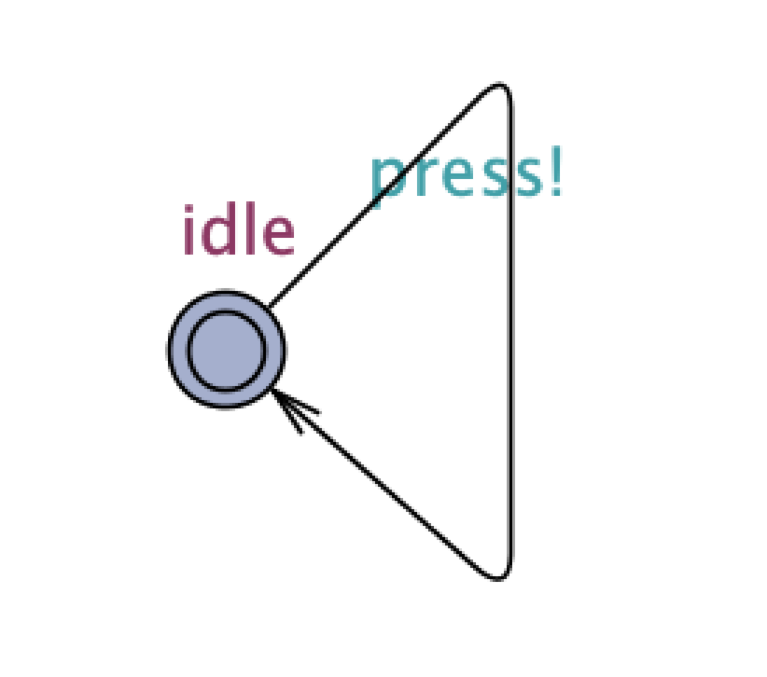
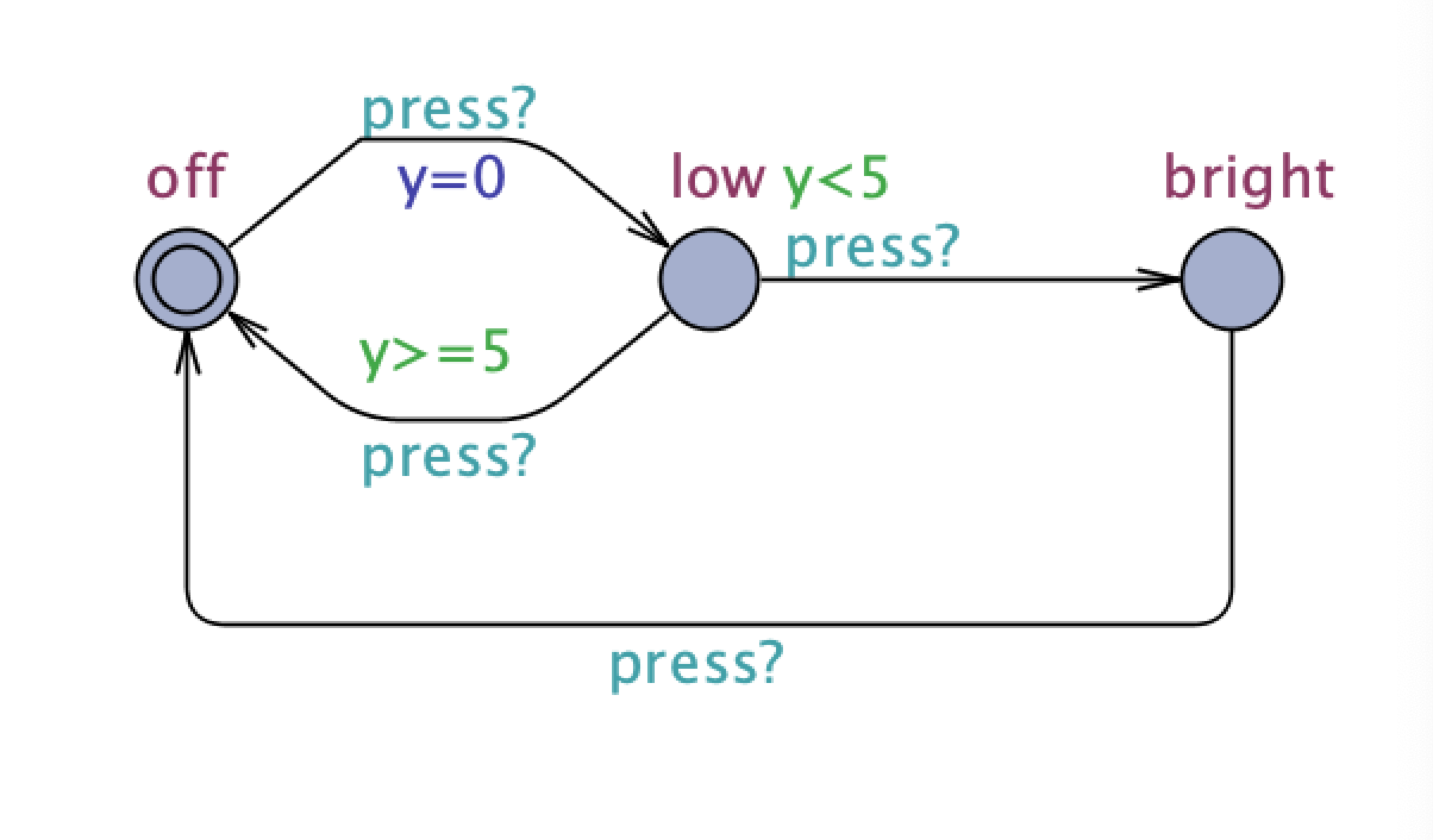
UPPAAL 的模型
Lamp
User

Slide 5
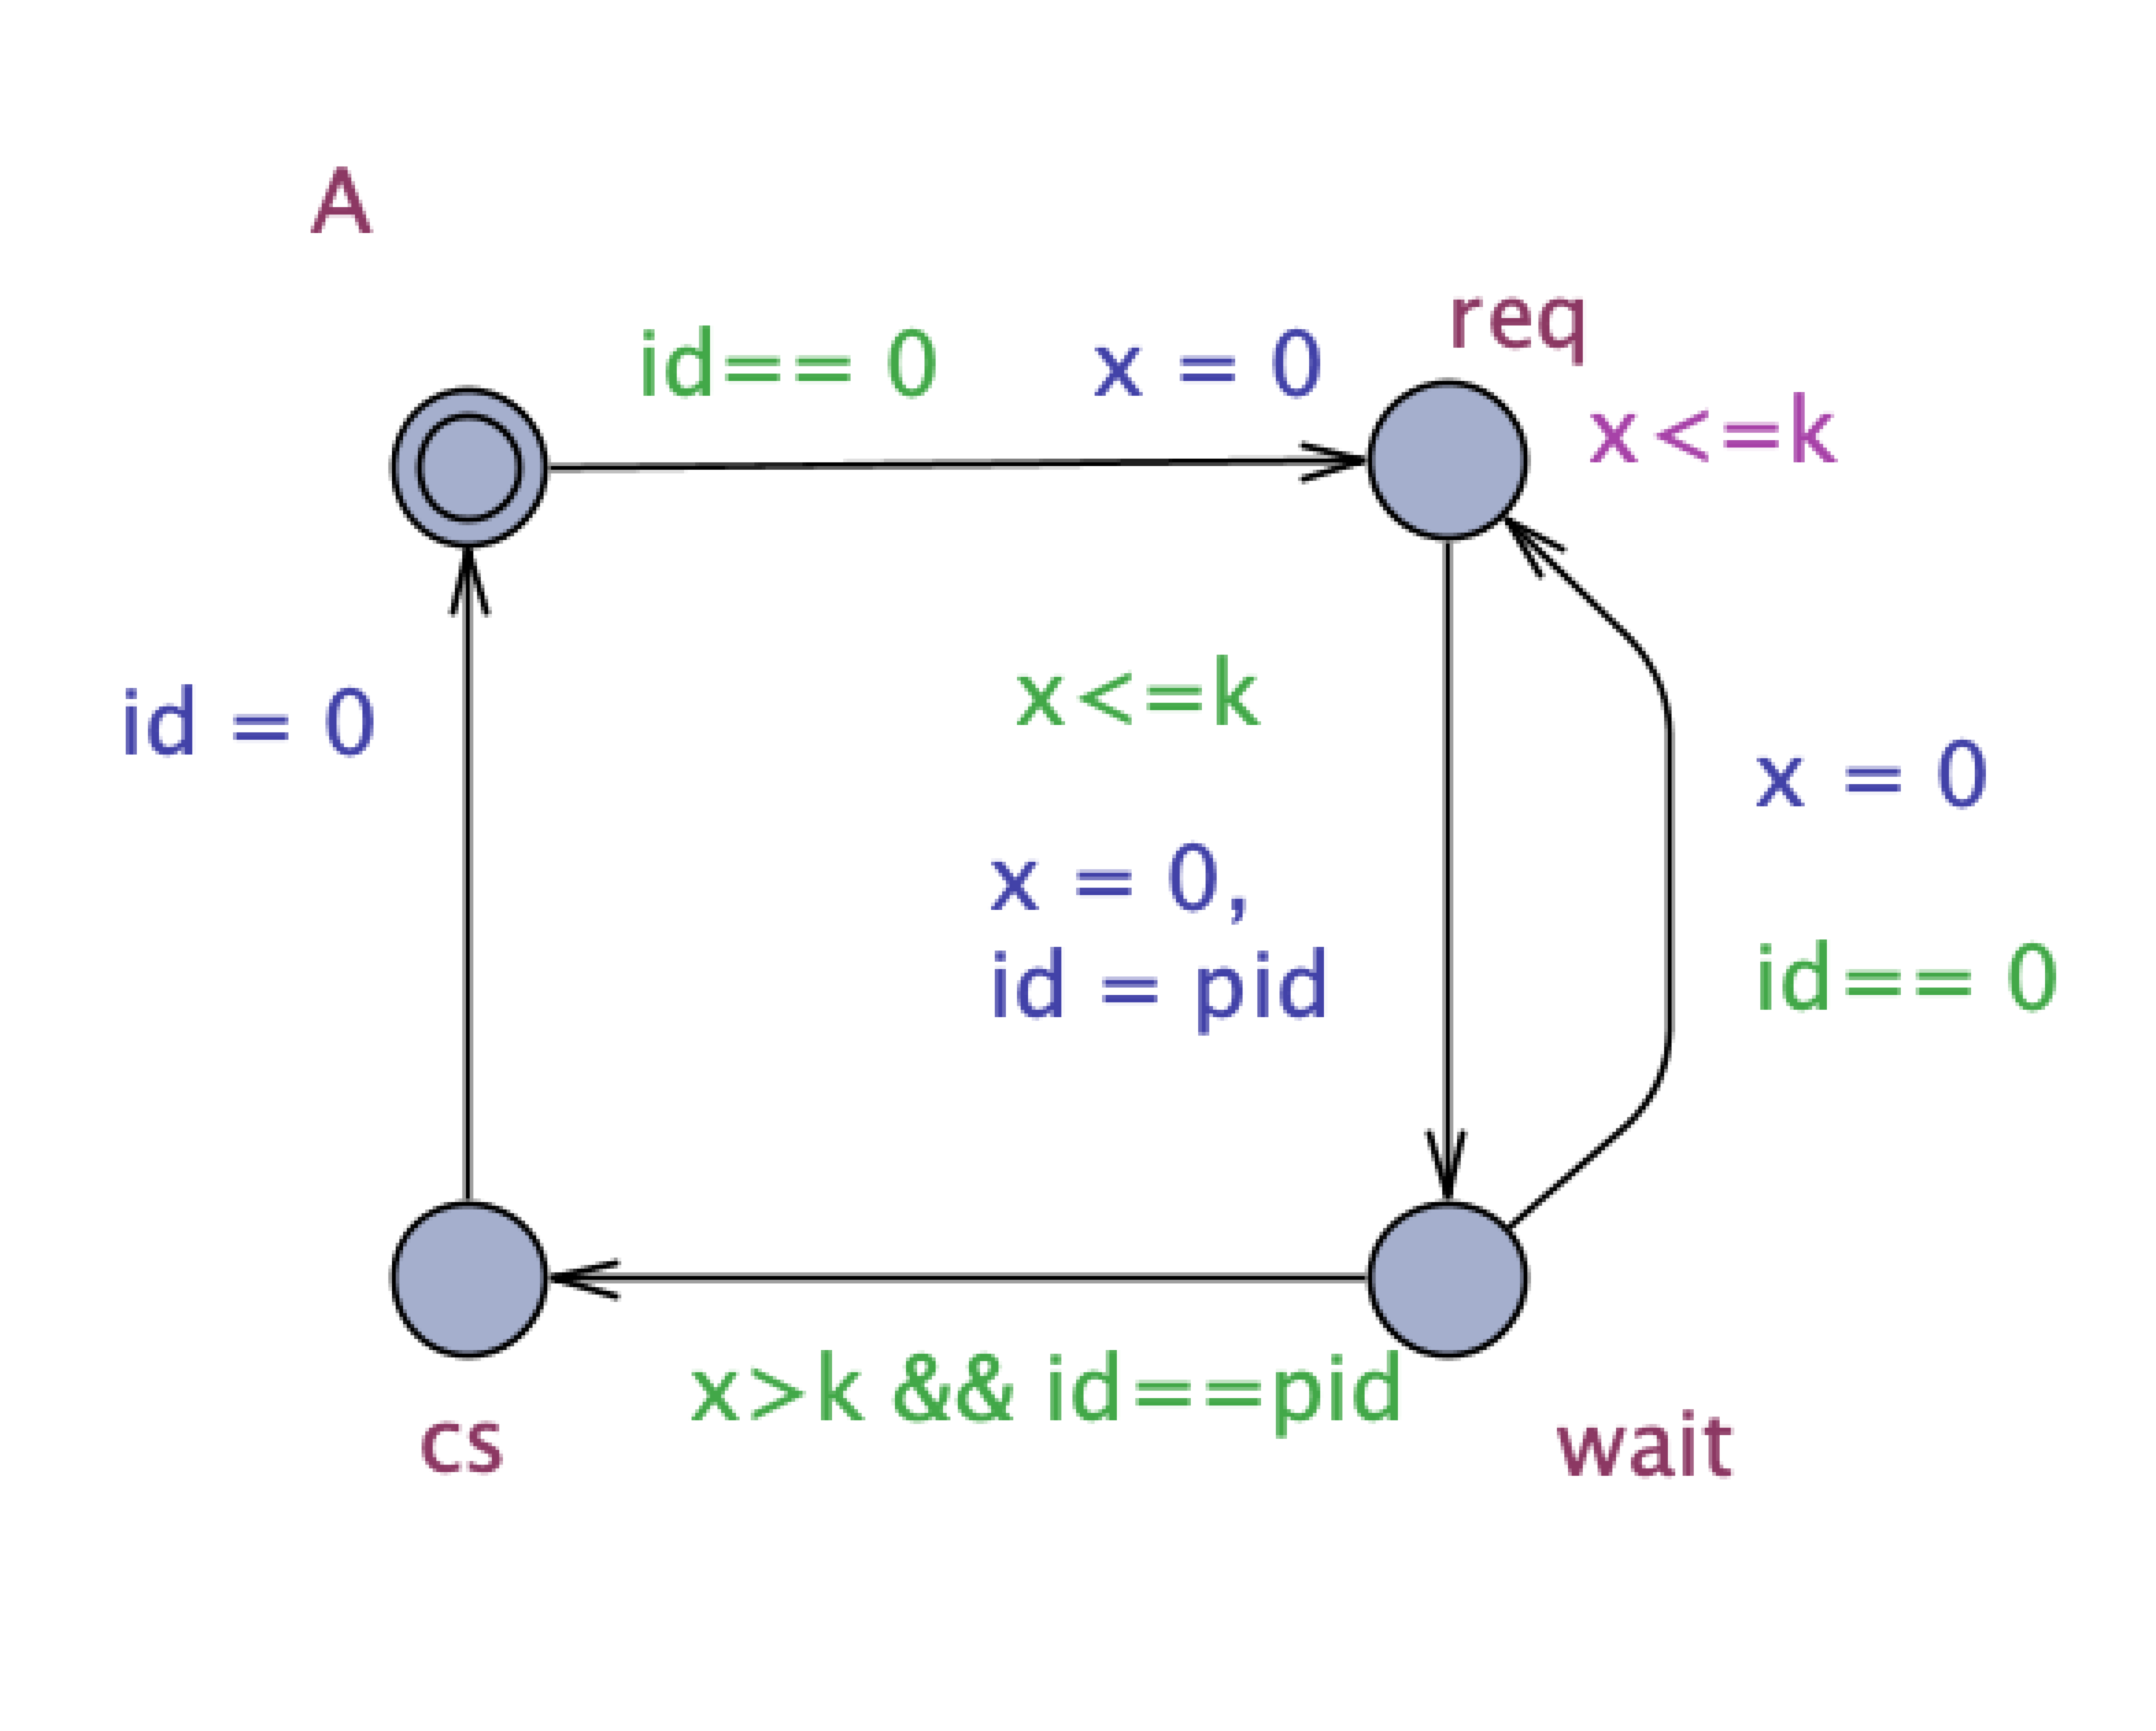
UPPAAL 的并行模型（1）

Slide 6
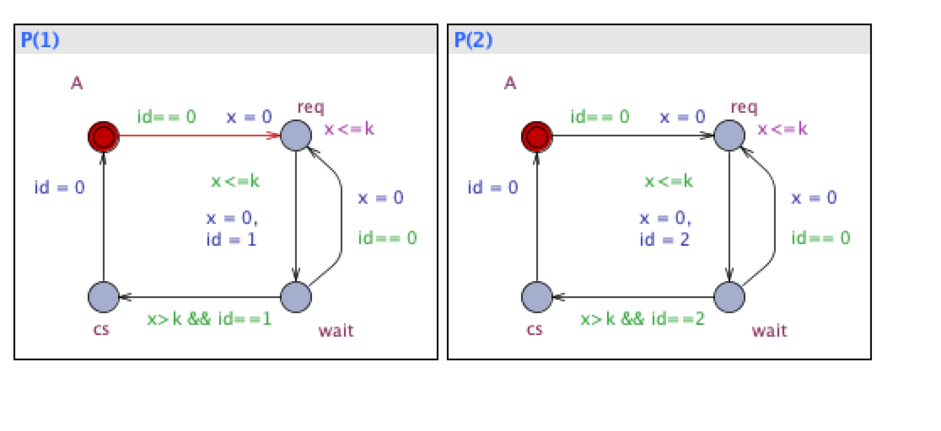
UPPAAL 的并行模型（2）

Slide 7
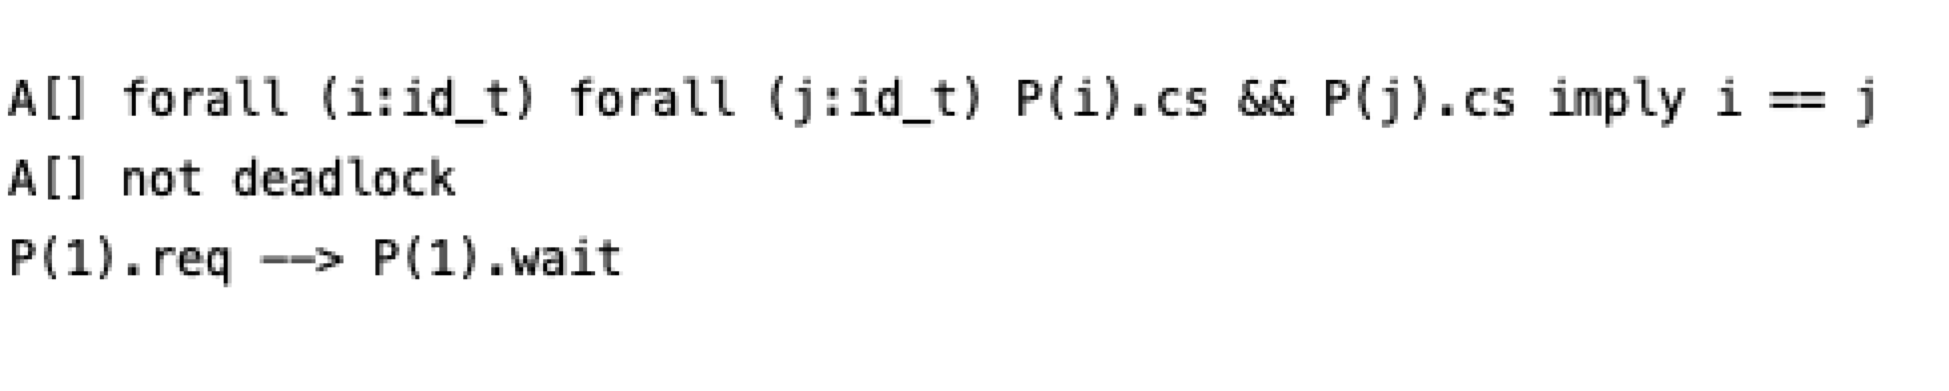
验证的性质

Slide 8
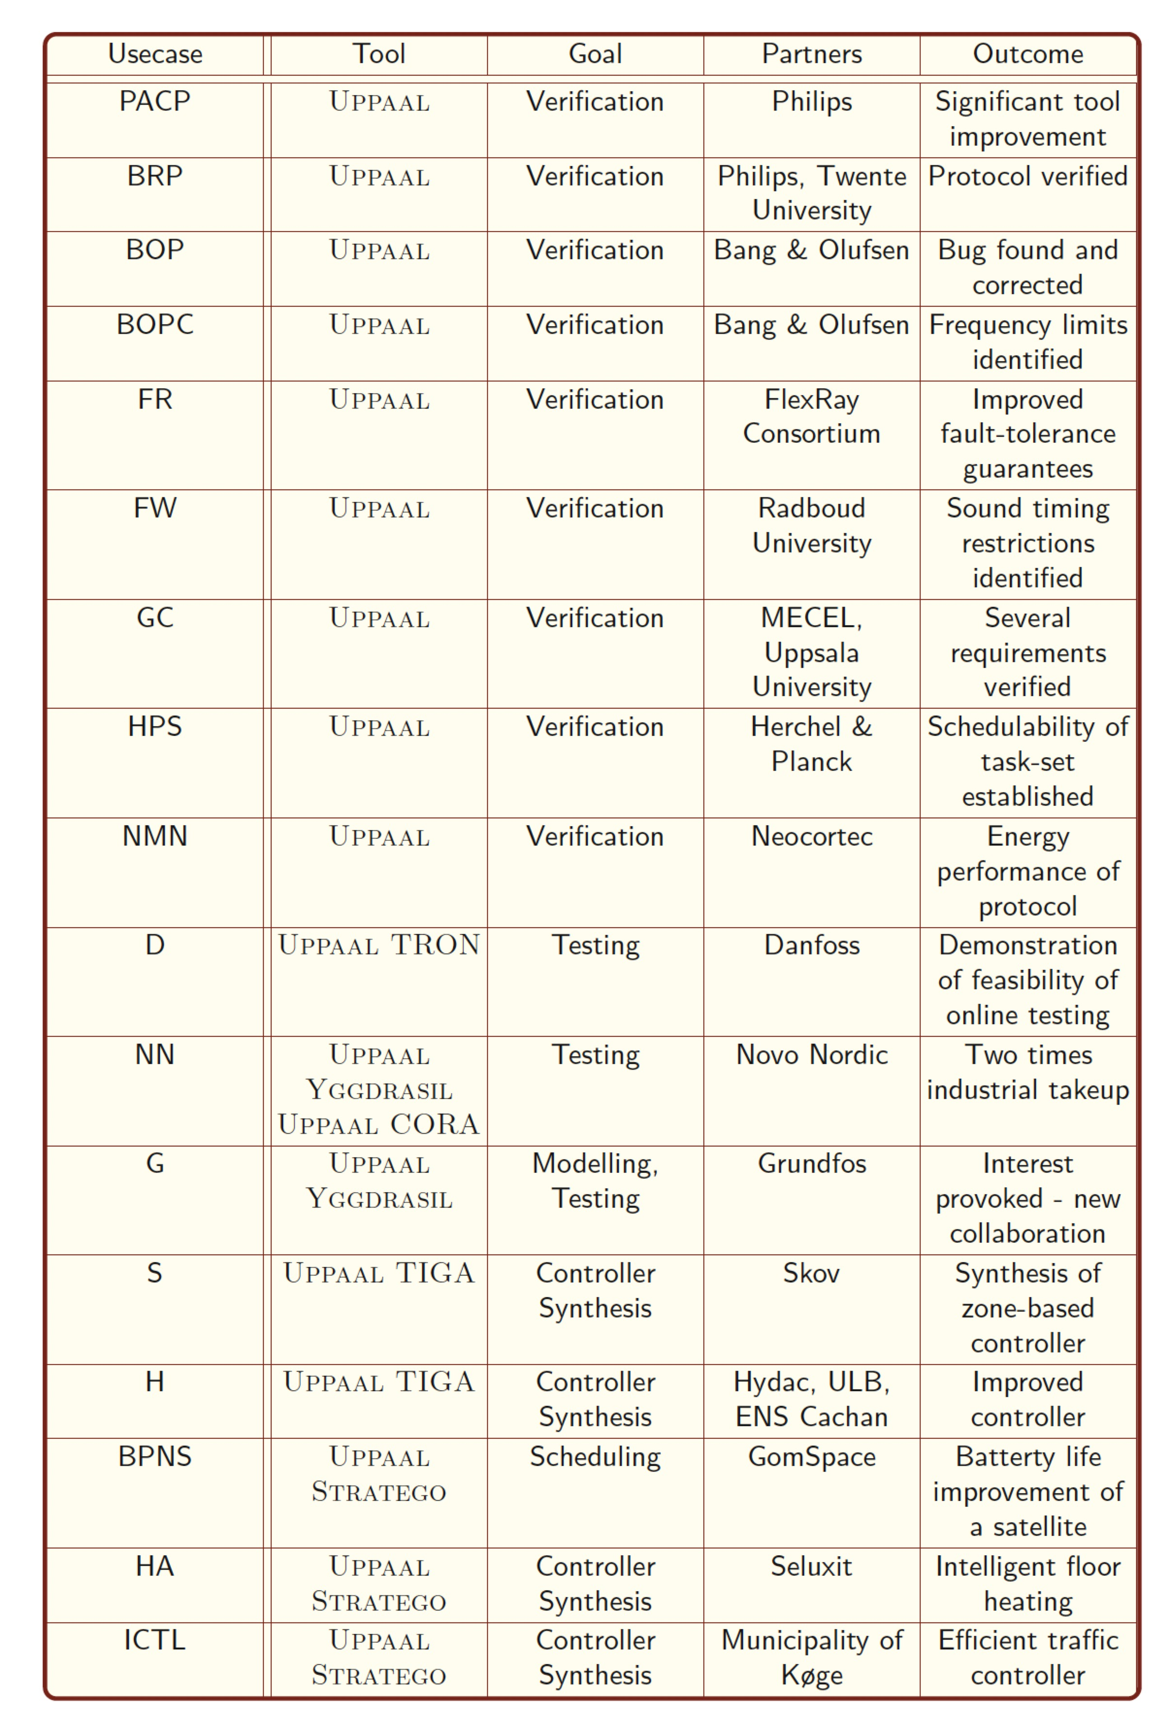
TA 适用的场景(1)

Slide 9
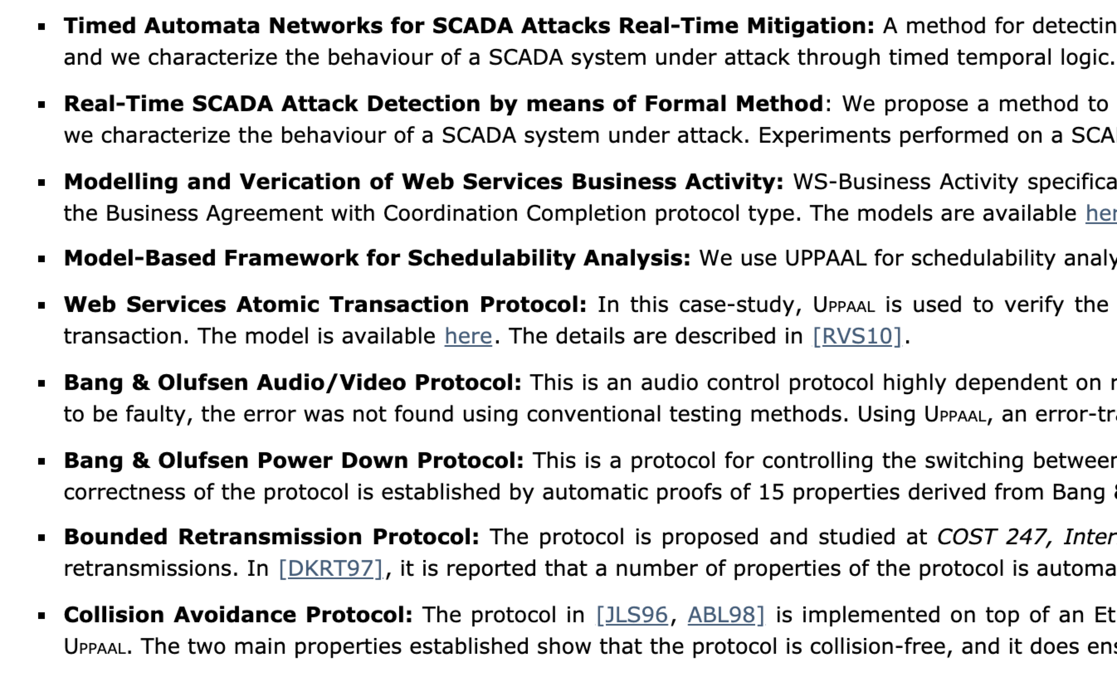
TA 适用的场景(2)

Slide 10
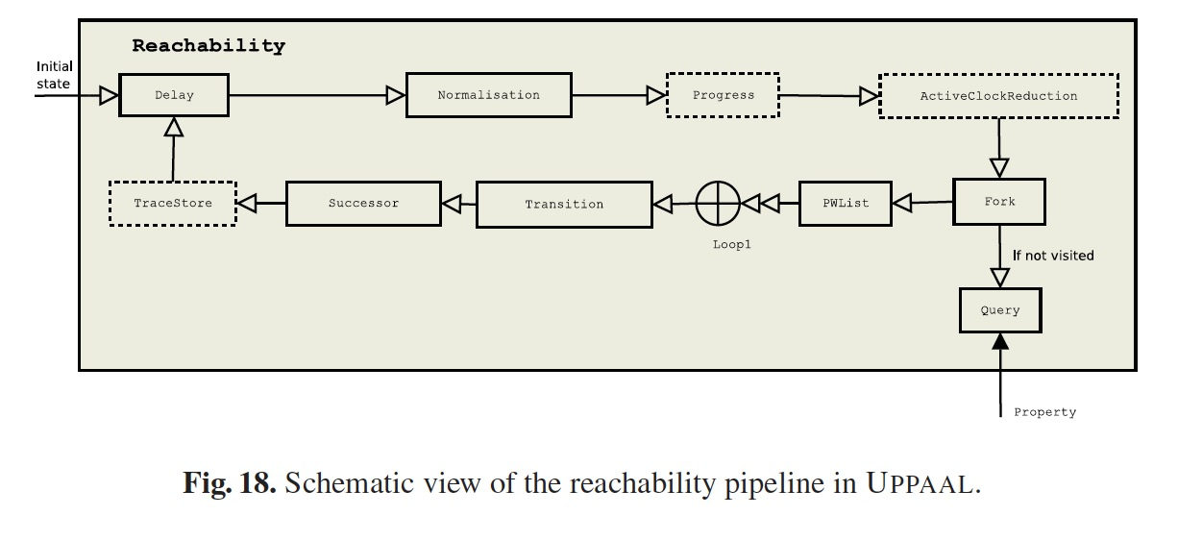

Slide 11
为什么要重新做一个Timed automata的验证工具？
1，协议和并发系统基本都可以用TA描述
2，UPPAAL 是一个半商业工具，代码没有公开
3，很多实际的系统UPPAAL 不能在合理的时间内验证
4，TA 使用用验证或测试不适合做设计

Slide 12
已完成功能
1，UPPAAL 的模型解析
2，TA 模型的可达集合计算
3，安全性、可达性、死锁性质的检验

Slide 13
下面的计划
扩展TA 到 Parametrized Timed Automata
时间约束从 x-y < 常数 => x-y < 参数
模版的实例个数从确定数量 到 任意数量
状态空间压缩技术的研究和实现
局部对称性质的研究和实现
基于状态取值范围的压缩技术的研究和实现（参照单张图片的压缩技术）
基于连续状态间关系的压缩技术的研究和实现 （参照视频的压缩技术）
构件分布式验证系统
分布式系统框架的研究和实现
性质拆分技术的研究和实现
已有状态的并行压缩和并行查询技术的研究和实现

